Slide 1
담당 별 AIDD BP Festival 진행 기획안
AIDD 기반 우수 프로젝트 사례를 발굴하고 구성원의 자발적 참여를 유도하여 AI 활용 문화를 조성하고, 도입 효과를 전사적으로 확산하고자 함
실시 목적 및 개요
목적 - AIDD 기반 우수 프로젝트 현장 사례 발굴 - 구성원의 참여를 유도하고 자발적 AI 적용 확산 기반 마련 - 우수 사례 전파하여 AIDD 도입 효과 가시화 및 활용문화 조성
운영 방식 - 각 담당 행사 때 다양한 BP 사례 발표 - BP사례는 성과 또는 확산 중심으로 정량적인 효과가 있는 경우 선정하여 진행 - 담당별로 BP사례 선정하여 전사 심사 후 시상 진행 - 홍보 컨텐츠 / BBS게시판 적극 활용
담당 행사 진행 가이드
진행 내용 | 일정 | 담당자
사전 준비 안내 | ~ 06/27 | AA Intelligence
담당 별 행사 기획 - 일정,진행방법,BP수집방법, 담당자 지정 | ~ 07/04 | 각 담당
행사 기획 홍보 ※ 게시판, 메일 등 홍보 시 AA Intelligence팀 김상윤팀장, 김영숙책임 참조 必 | ~ 07/04
홍보 및 BP 사례 수집 | ~ 08/12
담당 별 행사 수행 - Best 사례 2건 이상 선정 | ~ 08/13
참가팀 결정 및 진행협의 | ~ 08/15 | AA Intelligence
전사 심사/시상
시상 및 공유 - AIDD BP Festival 발표 행사 (8/19) - 제출 2건 중 1건 본선 진출하여 금상, 은상, 동상 시상 - BP 사례 공유
BP사례 접수
BP사례 접수
BP사례 접수
담당 별 행사
담당 별 행사
담당 별 행사
주요일정
담당별 행사기획 (7/4)
담당 별 행사 (~8/13)
발표 및 시상 (8/19)
사전준비안내 (06/27)
홍보
담당 별 BP 사례 수집
BP사례 접수 (8/14)
본선참가팀 선정 (8/15)

Slide 2
#별첨. AIDD BP Festival 진행(安)
대회 비용
구분 | 내용 | 비용 | 상세내용
행사비 | 시상 (상품 또는 회식비) | 440만원 | 금상 100만원 * 1팀 은상 70만원 * 2팀 동상 50만원 * 4팀
 | 담당 별 행사 진행 비 |  | 담당 내 조직 활동비 등 자율적 판단 하에 사용
 | 심사 위원 음료, 다과 등 | 10만원
총 |  | 450만원
참가 총 17개 담당
DBS 8개 담당 (SCM DX, 금융 DX1, 금융DX2, 통신/공공DX, 디지털 채널사업, 디지털AX, ITO&유통, 빌드센터)
그 외 사업부 6개 담당 (AI 클라우드, 엔터프라이즈 솔루션, 스마트팩토리, 스마트물류&시티, Entrue Design사업담당, Entrue CX Data사업담당)
Biztech I, VNB, 중국법인

Slide 3
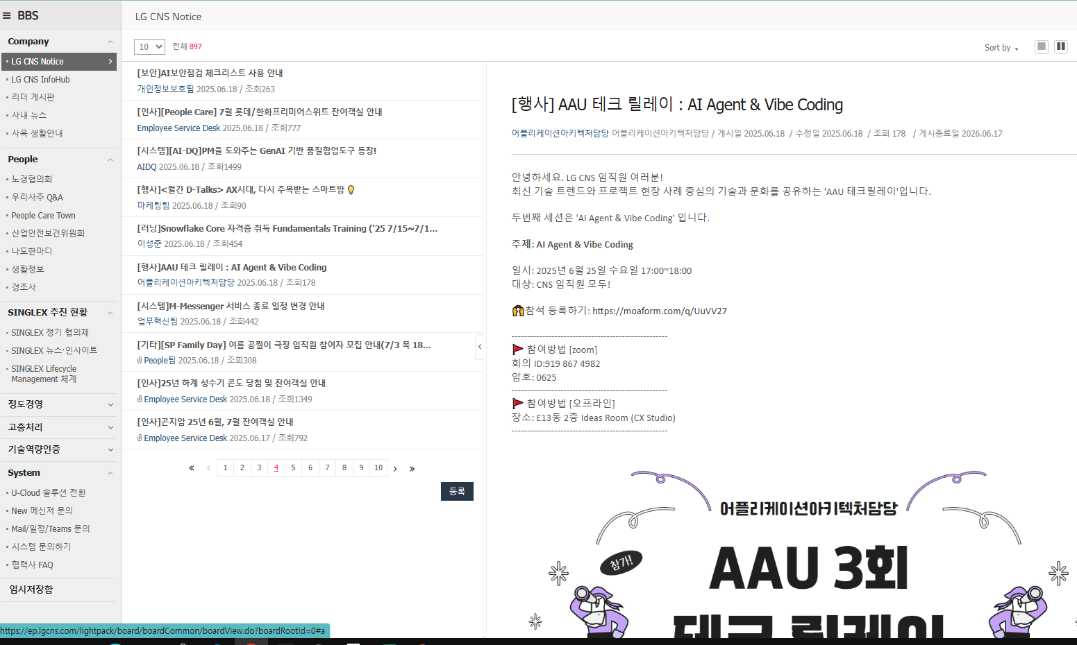
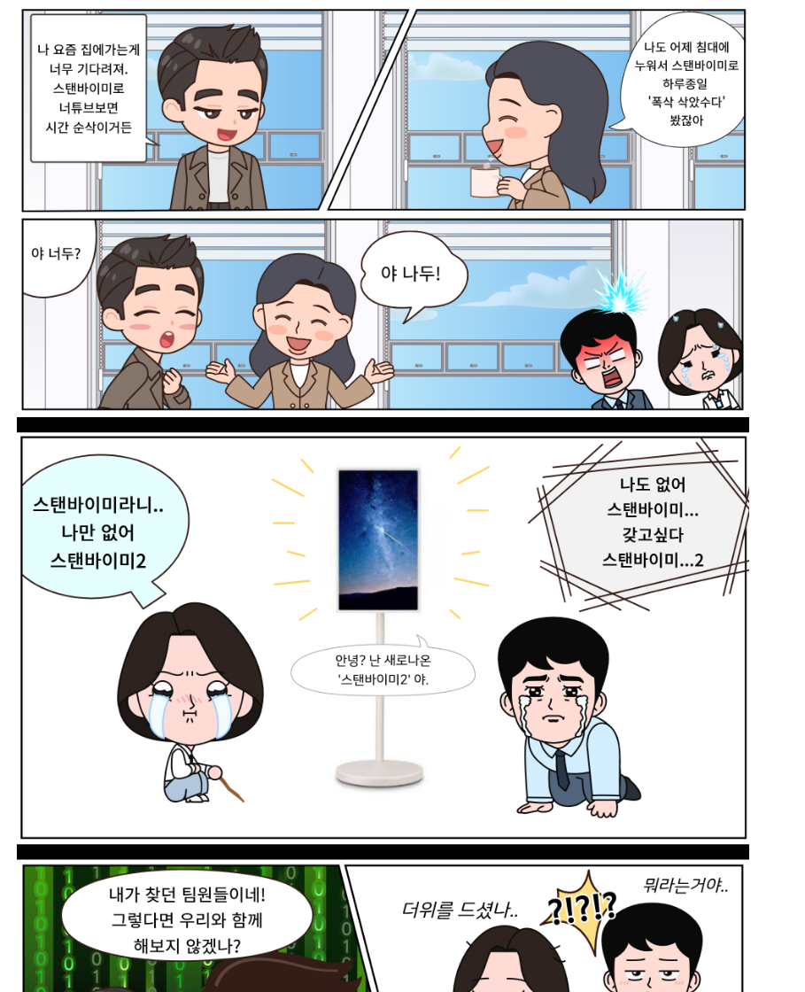
#별첨. 담당 별 행사 및 홍보 예시
AAU 테크 릴레이 예시 처럼 담당 별 BP 사례 발표일정 계획 후 BBS 게시판 등을 통해 홍보
LG CNS Notice 게시판 > AIDD Mission Challenge 행사 내역 참조

